Slide 1

Worksheet 1 Un questionnaire: Mes attitudes sur l’art
If the description applies to you, check OUI; if it does not, check NON.
OUI NON
I am artistic. Specify:
I have been moved by art. Specify:
I understand some things about art.
I notice elements of art in the world around me.
I know the work of some artists. Specify:
I know about some art movements. Specify:
There is an artist in my family.
I have been to an art museum, either in person or online.
Artists are born, not made.
I admire creative people who produce things of beauty.
All types of art are worthwhile and/or meaningful to someone.
I am interested in learning more about art.

Slide 2
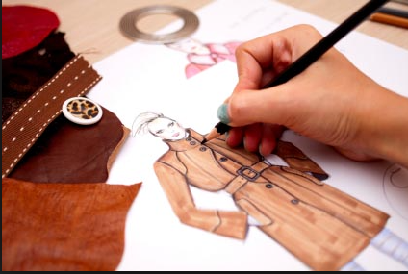
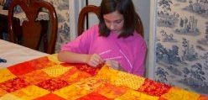
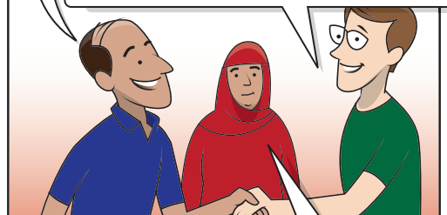
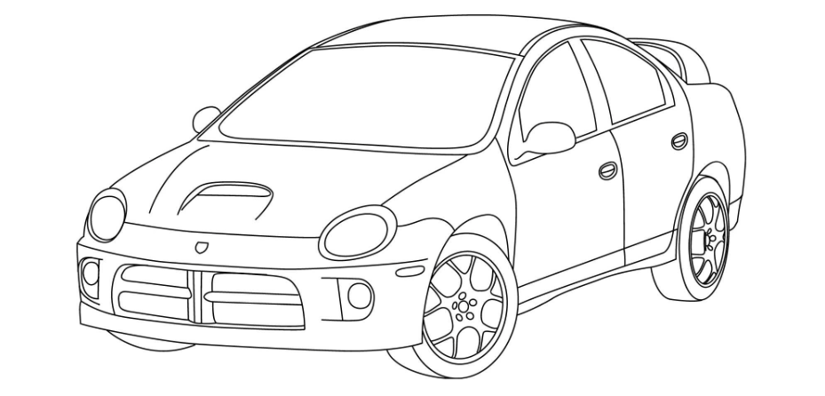
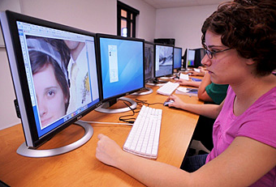
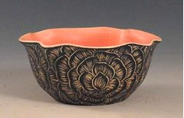


Worksheet 2.1 Un sondage entre èlèves
Interpersonal Speaking: Est-ce que tu aimes…?
Trouvez les élèves en classe qui sont artistiques. Notez les arts qu’ils font. Demandez-leur de signer votre papier avec leurs initials s’ils font au moins un type d’art.
 | concevoir des vêtements
 | coudre
 | créer des bandes dessinées
 | dessiner
 | faire art généré par ordinateur
 | faire de la poterie
 | faire de la sculpture
 | faire des affiches

Slide 3

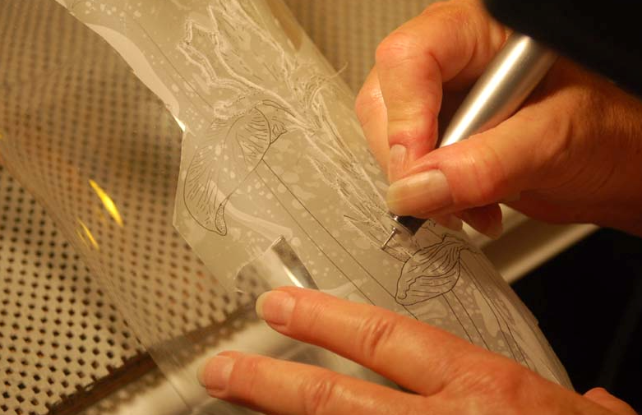
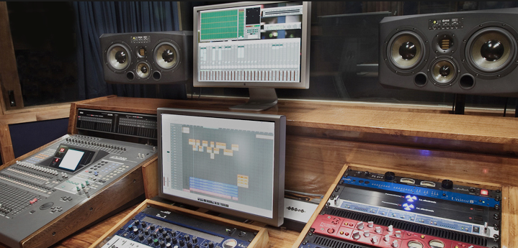
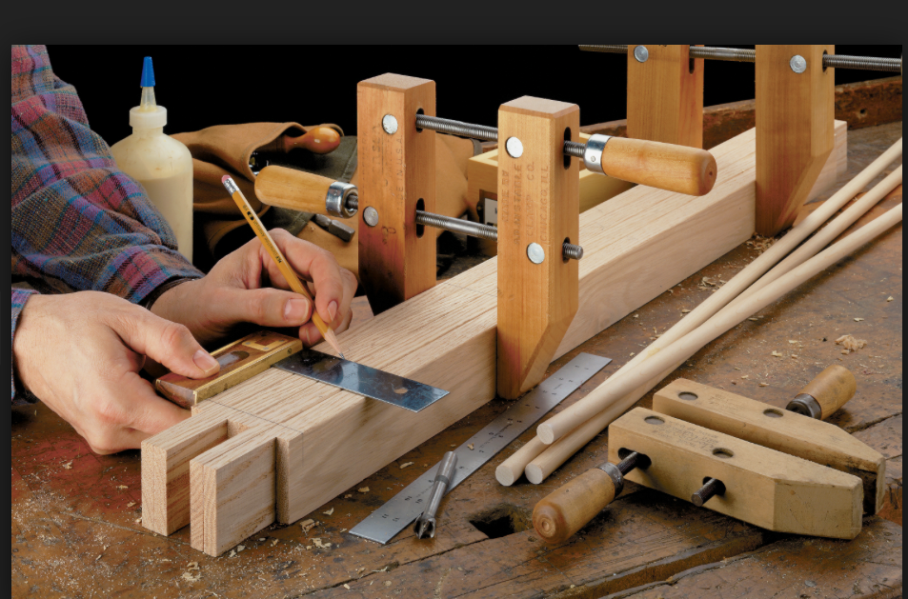

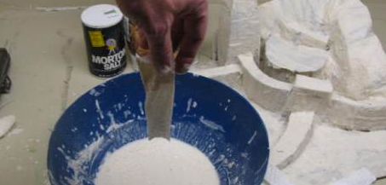
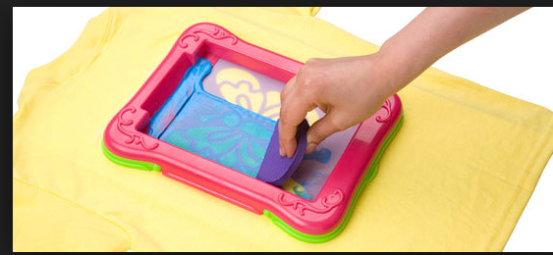
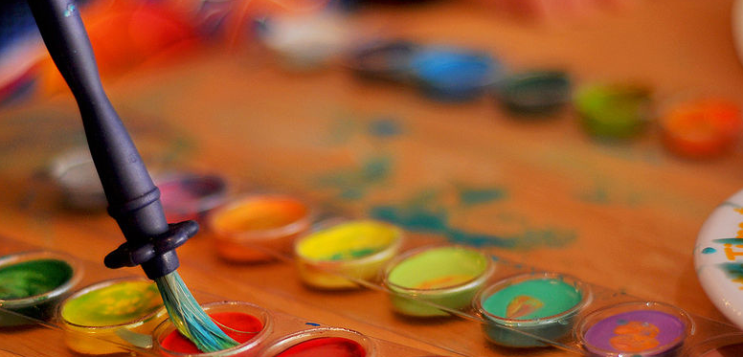
Worksheet 2.2 Un sondage entre èlèves
Est-ce que tu aimes…?
Trouvez les élèves en classe qui sont artistiques. Notez les arts qu’ils font. Demandez-leur de signer votre papier avec leurs initials s’ils font au moins un type d’art.
 | faire des bijoux
 | faire des gravures sur bois
 | faire des projets multimedia
 | faire du travail du bois
 | faire du collage
 | faire du papier-mâché
 | faire de la sériegraphie
 | peindre

Slide 4
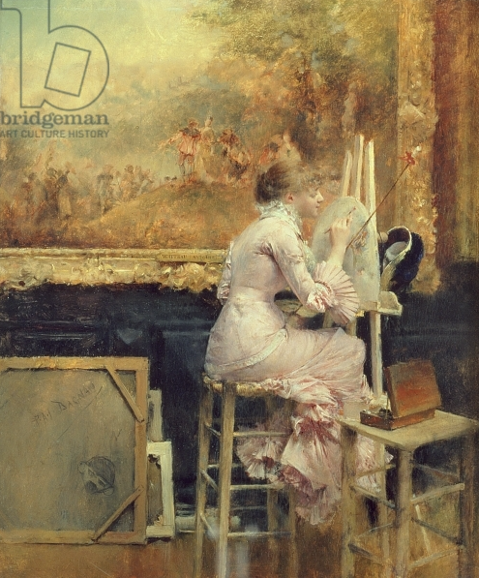

Worksheet 3 Comment devenir un bon artiste?
Interpretive Communication
C’est une grande tradition: les jeunes artistes copient les tableaux des grands maîtres qu’ils admirent beaucoup
comme Léonard da Vinci et Rembrandt. Ils vont aux musées comme le Louvre en France et l’Uffizzi à Florence, en Italie. Ils passent des jours, des mois, même des années en imitant les tableaux des grands maîtres--leur style, leur composition et leur coloration.
Jeune copiste au Louvre, Pascal Dagnan-Bouveret, c. 1891.

Slide 5
Worksheet 4: Ma journée comme artiste
Encerclez ou complétez pour décrire votre experience artistique.
J’aime / Je n’aime pas peindre.
Je suis / ne suis pas satisfait(e) de mon travail.
Je pense que la vie d’un(e) artiste est….
Je voudrais / ne voudrais pas faire un autre projet artistique.

Slide 6
Worksheet 5 Visitons le musée-d’Orsay!
Interpretive Communication/Presentational Writing
Connecting to Art Appreciation
Pedagogy: Blended Learning; Strategy: Setting the stage for an examination of 19th-century art
1. Allez à: Œuvres commentées
2. Écrivez les titres de 4-5 tableaux que vous aimez.
3. Notez aussi les noms de ces artistes.
4. Écrivez l’année du tableau.
5. Envoyez une carte virtuelle de Paris.
Search words: envoyez carte virtuelles de paris gratuite
6. Envoyez votre carte à un(e) camarade de classe, N’oubliez pas de (d’):
• Suivre les directions en ligne.
• Commencez avec Cher ou Chère + le prénom de votre ami(e).
• Parlez de votre visite au musée d’Orsay. Incluyez une description de votre tableau préféré: titre, artiste, année, petite description.
• Donnez votre opinion du musée.

Slide 7
Worksheet 6 Mes connaissances et moi
Presentational Writing
Pedagogy: Make comparisons to today’s activities; Strategy: Fill in graphic organizer
Des activités dans les tableaux, indiquez quelles activités les gens que vous connaissez font. Dites qui fait quoi.
En été, ma famille et moi piqueniquons au parc.
piqueniquer

Slide 8
Worksheet 7 Graphique 1
Les activités des femmes de la classe ouvrière au 19e siècle
Remplissez la grille avec des infos sur chaque tableau que vous choisissez.
Titre et Artiste | Profession ou tâche | Description du travail | Endroit
Repasseuses, Degas | repasseuses | Difficile d’être debout toute la journée, trop chaud en été | Une buanderie: services pour les gens riches

Slide 9
Titre et Artiste | Profession ou tâche | Description du travail | Endroit
Repasseuses, Degas | repasseuses | Difficile d’être debout toute la journée, trop chaud en été | Une buanderie: services pour les gens riches

Slide 10
Worksheet 8 Quelles sont les similarités et les différences de leurs vies?
Compare the lives of women from la bourgeoisie and la classe ouvrière: Dans les tableaux, où se trouvent les femmes? Avec qui? Si elles sont mariées, que font-elles? Si elles sont célibataires, que font-elles? Comment passent-elles le temps? En général, comment sont les vies de ces femmes?
.

Slide 11
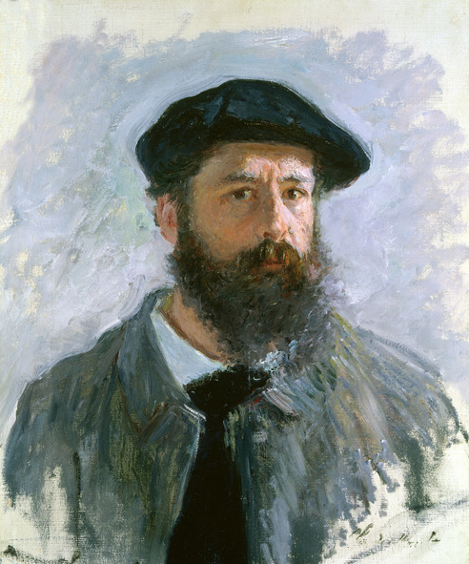
Worksheet 9 La maison de Monet à Giverny
La maison
Strategy: Show videos and other visuals about Monet’s house and gardens, which will facilitate reading about it.
Search words: maison de monet à giverny vidéo
Artiste impressionniste, Claude Monet (1840-1926) adore son jardin et passe beaucoup de temps à le peindre—le pont japonais, les fleurs de toutes les couleurs, les haies, l’étang et les nénuphars. Il habite à Giverny pour 40 ans environ. A la fin de sa vie, il commence à perdre sa vision et ses tableaux ne sont pas aussi précis. Il est surtout connu pour ses tableaux de ses nénuphars et son pont japonais.
La maison de Monet est dans le style d’un Clos Normand. À l’intérieur, on peut voir son salon-atelier avec sa collection japonaise (ses “estampes”), sa chambre, sa cuisine et sa sale à manger. La maison n’a pas change depuis 1926.
Search words: voir tableaux de monet, musee d’orsay, musee marmottan paris, les nympheas l’orangerie
C’est Claude Monet, un grand peintre du 19e siècle.

Slide 12
Worksheet 10 Les éléments de l’art
Pedagogy: Students learn the basic elements of art; Students reflect on the learning process.
Strategy: Log learning process about the elements of art
Voici les éléments de l’art que vous allez apprendre:
la ligne • la forme • la couleur • la texture • l’espace
la forme/l’espace: la perspective
Remplissez cette grille pendant le cours. Vous allez ajouter vos observations, impressions et questions. Essayez d’écrire en français ou “franglais."
Mes connaissances des élements de l’art
Les éléments: Mes définitions | Ce que je pensais avant le cours | Ce que je sais ou apprécie maintenant | Exemples (artiste, titre, année)
la perspective

Slide 13
Les éléments: Mes définitions | Ce que je pensais avant le cours | Ce que je sais ou apprécie maintenant | Exemples (artiste, titre, année)

Slide 14
Worksheet 11 La maison: À l’intérieur
TIP: Provide both an art activity and a language activity for each art term and theme.
After reading the compositions, point out common errors to the whole class so no one feels picked on
Activité 1: Developing Language Skills
Décrivez un tableau!
Presentational Writing
Students choose the Van Gogh or Matisse painting to describe in writing.
By answering the questions, they’ll end up with a paragraph.
Encourage them to do additional research online about the artist and painting, in order to add some additional information.
C’est une maison dans quelle ville, quel pays?
C’est quelle pièce?
Qu’est-ce qu’il y a dans la pièce… meubles, objets?
Les choses dans la pièce sont de quelles couleurs?
Où est le résident?/Où sont les residents? (Imaginez!)
Pedagogy:
High-leverage teaching: Be a “warm demander” who praises student effort.

Slide 15
Worksheet 12 Lettre de Van Gogh à son frère Théo, le 16 octobre 1888
1/3
Interpretive Communication
Pré-lecture:
Students write a description of their bedroom from the perspective of being at the door, then read it aloud while their partner draws it.
Tip: Consider allowing time to color the drawings or make a legend, for example, #1 means bleu that can be colored in later at home.

Slide 16
Worksheet 12
2/3
… C’est cette fois-ci ma chambre à coucher tout simplement, seulement la couleur doit ici faire la chose et en donnant par sa simplification un style plus grand aux choses, être suggestive ici du repos ou du sommeil en général. Enfin la vue du tableau doit reposer la tête ou plutôt l’imagination…
Les murs sont d’un violet pâle. Le sol est à carreaux rouges.
Le bois du lit et les chaises sont jaune beurre frais, le drap et les oreillers citron vert très clair.
La couverture rouge écarlate. La fenêtre verte. La table à toilette orangée, la cuvette bleue.
Les portes lilas.

Slide 17
Worksheet 12
3/3
Et c’est tout – rien dans cette chambre à volets clos.
La carrure des meubles doit maintenant encore exprimer le repos inébranlable.
Des portraits sur le mur et un miroir et un essuie mains et quelques vêtements.
Le cadre – comme il n’y a pas de blanc dans le tableau – sera blanc.
[…]
J’y travaillerai encore toute la journée demain, mais tu vois comme la conception est simple. Les ombres et ombres portées sont supprimées, c’est coloré à teintes plates et franches comme les crêpons.
Search words: musée d’orsay: van gogh
van gogh museum amsterdam (cliquez sur “programmez votre visite”), lettres de van gogh

Slide 18
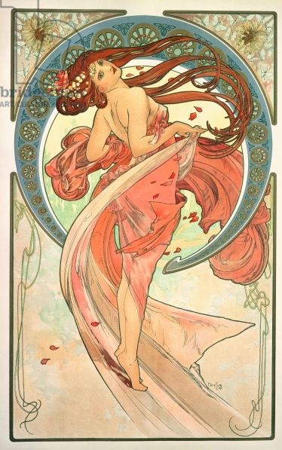
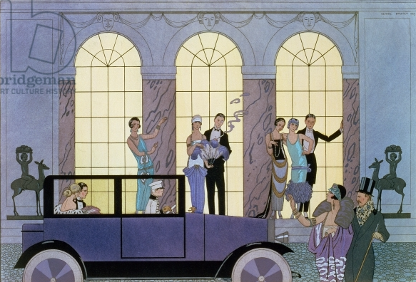
Worksheet 13 L’Art nouveau vs. l’Art Déco
Activité 1
Dans la grille, cochez le mouvement d’art qu’on
décrit, selon les images.
Description | Art nouveau | Art déco
ordre |  | X
exubérance | X
couleurs douces | X
couleurs vives et contrastées |  | X
formes géométriques |  | X
formes organiques | X
rejet des formes serpentines et naturelles |  | X
rejet de l’art académique (Réalisme) | X
inspiré d’autres civilisations comme l’Égypte |  | X
inspiré de la nature | X

Slide 19
Worksheet 14 Je peux toujours…
Pedagogy: Students assess what they remember from last year about art
Strategy: “I still can” statements
Je peux toujours…
reconnaître des tableaux du 19e siècle
distinguer l’Art nouveau de l’Art déco
parler de la difference entre les classes du 19e siècle
discuter des tableaux
décrire des tableaux

Slide 20
Worksheet 15 Quand un art en rencontre un autre
Pedagogy: Project-based learning
Strategy: Students read 2 related texts and explain the link between two works of art after doing online exploration
Task: Students work in groups to decide how to present these 2 works of art together in a meaningful way
• Sunday In the Park with George, jusqu'au 25 avril au Théâtre du Châtelet (Paris Ier ). Tél.: 01 40 28 28 40 ou www.chatelet-theatre.com Journée spéciale Sondheim sur France Musique le 25 avril (avec retransmission
du spectacle le soir, en direct du Châtelet).
… En projetant la peinture de Seurat sur un fond de scène évolutif en arc de cercle, en utilisant la vidéo pour donner vie aux personnages du tableau, ils ne donnent pas seulement à une œuvre de 1884 une dimension contemporaine. Ils abolissent la frontière entre le théâtre et la peinture, et entre les arts en général. Une transgression naturelle. «Georges Seurat construit au départ sa toile comme un théâtre de verdure très architecturé, analyse Isabelle Cahn, historienne de l'art spécialiste du néo-impressionnisme français et conservatrice au Musée d'Orsay. Il a ensuite placé ses personnages dans ce théâtre, en faisant en sorte que tous se touchent presque sans que leur regard se croise à aucun moment.»
--Le Figaro.fr
Culture

Slide 21
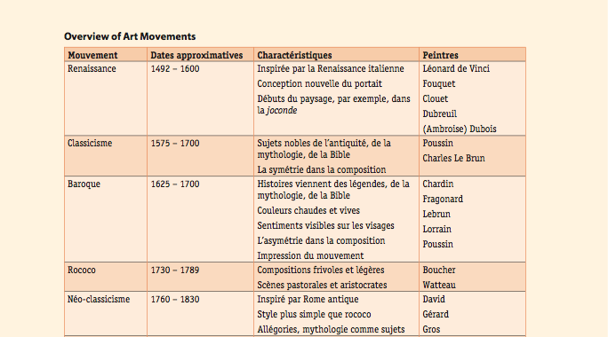
Worksheet 16 J’augmente mon vocabulaire

Slide 22
Worksheet 17 L’histoire de l’art: une biographie
Presentational Speaking
Nom de l’artiste:
Dates
Formation (voyages?)
Mouvement(s)
Sujets
Un tableau typique de son style
A influencé…

Slide 23

Worksheet 18 Introducing Figures of Speech in Music
“Mon pays” de Gilles Vigneault
Strategy: Have students code for weather/climate and tradition
Mon pays ce n'est pas un pays, c'est l'hiver
Mon jardin ce n'est pas un jardin, c'est la plaine
Mon chemin ce n'est pas un chemin, c'est la neige
Mon pays ce n'est pas un pays, c'est l'hiver…
Dans la blanche cérémonie
Où la neige au vent se marie
Dans ce pays de poudrerie
Mon père a fait bâtir maison
Et je m'en vais être fidèle
A sa manière, à son modèle
La chambre d'amis sera telle
Qu'on viendra des autres saisons
Pour se bâtir à côté d'elle…

Slide 24
Worksheet 19 Humor and Communication
“Les croissants” de Fernand Raynaud
Tip: Available on YouTube
Fernand: Garçon, s'il vous plaît! Je voudrais un café-crème avec deux croissants.
Le garçon: Je m'excuse, monsieur, on n'a plus de croissants.
Fernand: Ah! Ben, ça ne fait rien. Vous allez me donner tout simplement un café alors, un petit café, avec deux croissants.
Le garçon: Mais…Je me suis mal exprimé. Je viens de vous dire que nous n'avons plus de croissants. On s'est laissé surprendre, ce matin, et on n'a plus du tout de croissants.
Fernand: Ah! Ca change tout, alors là! Ca change tout! Tenez, je vais prendre autre chose alors. Donnez-moi un petit verre de lait. Vous avez du lait? Eh bien, donnez-moi un verre de lait, alors, avec deux croissants….

